Slide 1
Arduino Basics
Ардуино осноВИ
gevelichkov@gmail.com

Slide 2
Съдържание
Преговор
Среда за програмиране
Структура на програмата
Фази на програмиране
Команди
Променливи
Функции
Оператори
Физическо свързване на елементи

Slide 3
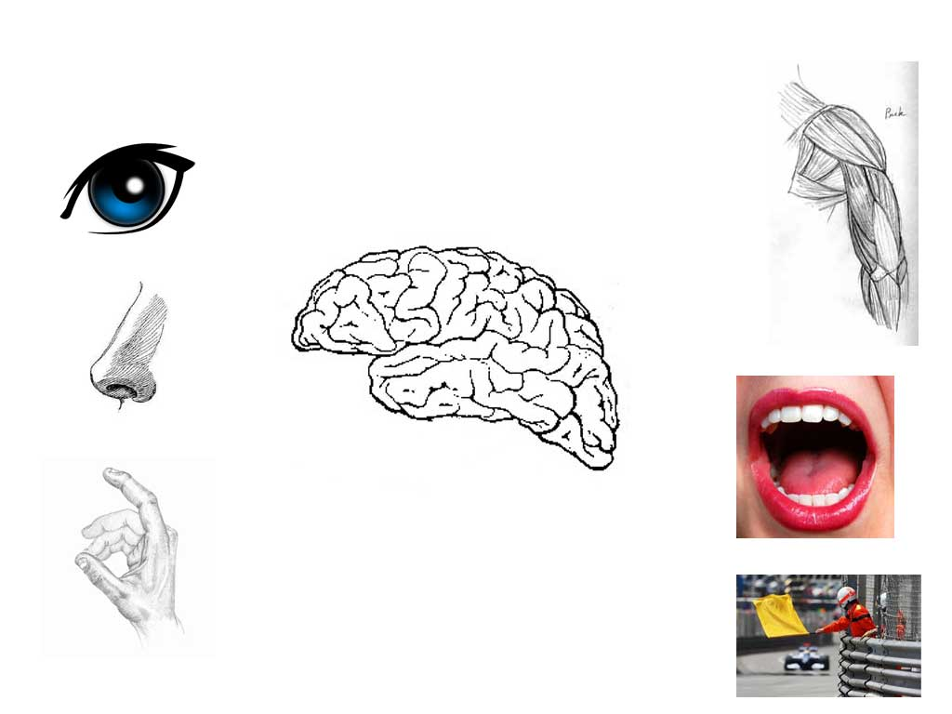
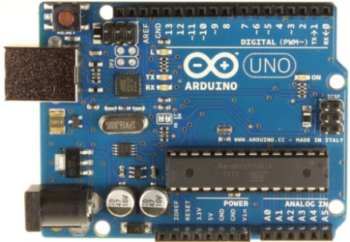

МИКРОКОНТРОЛЕРИТЕ – КАКВО
МИКРОКОНТРОЛЕР
С Е Н З О Р И
МЕХАНИЗМИ

Slide 4

ARDUINO UNO
USB към UART
Цифрови входове и изходи (14)
Бутон за
Ресет
USB
Светодиоди
ICSP
хедър
Регулатор на
напрежение
Микроконтролер
ATmega328
Външно
захранване
Аналогови
Входове (6)
Захранване

Slide 5
ARDUINO UNO
Microcontroller ATmega328
Operating Voltage 5V
Input Voltage (recommended) 7-12V
Digital I/O Pins 14 (of which 6 provide PWM output)
Analog Input Pins 6
DC Current per I/O Pin 40 mA
DC Current for 3.3V Pin 150 mA
Flash Memory 32 KB (ATmega328)
SRAM 2 KB (ATmega328)
EEPROM 1 KB (ATmega328)
Clock Speed 16 MHz

Slide 6
Памет
Flash memory (program space), is where the Arduino sketch is stored.
SRAM (static random access memory) is where the sketch creates and manipulates variables when it runs.
EEPROM is memory space that programmers can use to store long-term information.
Notes:
https://www.arduino.cc/en/Tutorial/Memory
Atmega328
Flash 32k bytes (of which .5k is used for the bootloader)
SRAM 2k bytes
EEPROM 1k byte

Slide 7
БЪРНИЧКАНЕ +
ПРОТОТИПИ

Slide 8
ХАКВАНЕ +
ВЪЗПОЛЗВАНЕ

Slide 9
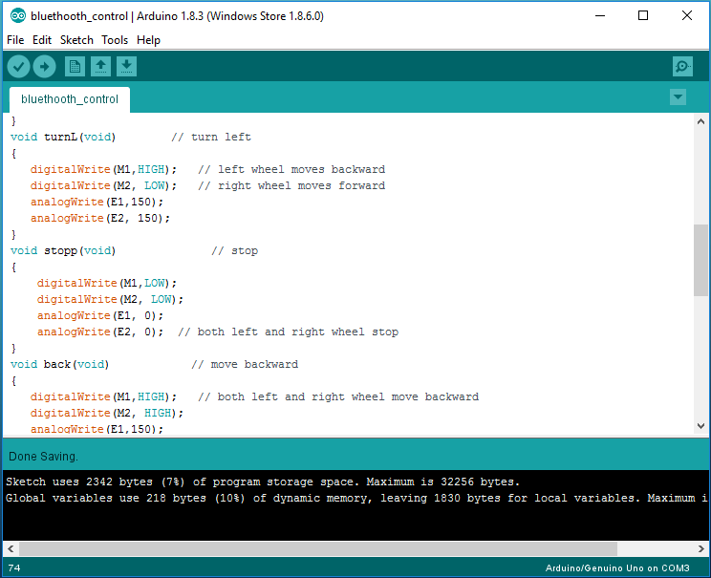
ARDUINO IDE
https://www.arduino.cc/en/Main/Software
Notes:
https://www.arduino.cc/en/Reference/Libraries
http://www.fritzing.org/

Slide 10
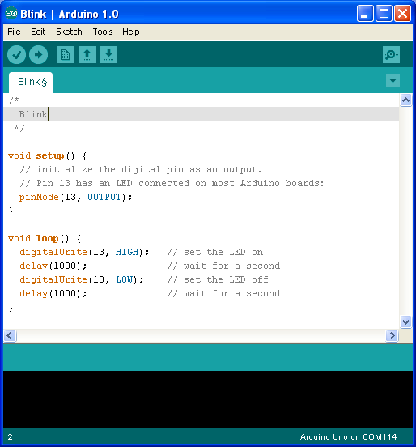

СРЕДАТА ЗА ПРОГРАМИРАНЕ
Провери /
Компилирай
Отвори
серийния монитор
Качи
(Upload)

Slide 11
ЕЗИК ЗА ПРОГРАМИРАНЕ
Ниско ниво (lda 0xfe09 ; lda #0xff ; sta 0xfe09)
Човешка реч (Когато е много тъмно искам лампите да светнат и да останат запалени)
Високо ниво (
Когато нивото на светлина е под 50;
Включи светодиода;
Повтори отначало;
)

Slide 12
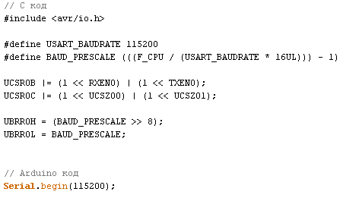
ЕЗИК ЗА ПРОГРАМИРАНЕ

Slide 13
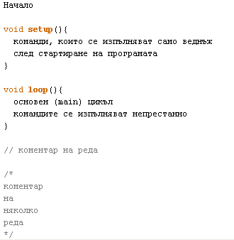
СТРУКТУРА НА ПРОГРАМАТА

Slide 14
ФАЗИ НА ПРОГРАМИРАНЕ
редактиране
компилиране
ъплоуд
стартиране

Slide 15
Команди
Digital I/O
digitalRead() digitalWrite() pinMode()
Analog I/O
analogRead() analogReference() analogWrite()
Zero, Due & MKR Family
analogReadResolution() analogWriteResolution()
Advanced I/O
noTone() pulseIn() pulseInLong() shiftIn() shiftOut() tone()
Time
delay() delayMicroseconds() micros() millis()
Math
abs() constrain() map() max() min() pow() sq() sqrt()
Trigonometry
cos() sin() tan()
Characters
isAlpha() isAlphaNumeric() isAscii() isControl() isDigit() isGraph() isHexadecimalDigit() isLowerCase() isPrintable() isPunct() isSpace() isUpperCase() isWhitespace()
Random Numbers
random() randomSeed()
Bits and Bytes
bit() bitClear() bitRead() bitSet() bitWrite() highByte() lowByte()
External Interrupts
attachInterrupt() detachInterrupt()
Interrupts
interrupts() noInterrupts()
Communication
Serial Stream
USB
Keyboard Mouse
https://www.arduino.cc/reference/en/#functions

Slide 16
Променливи
Имат име
Пазят стойност на данни.
Имат стойност
Имат тип на данните

Slide 17
Видове променливи
byte число от 0 – 255
int число от 32 767до - 32 768
long голямо число 2 147 483 647 до - 2 147 483 648
char знак , символ „а“ или „А“
string -текст, дума, изречение “buttonOn”
boolean true or false
Float – число с плаваща запетая, например 3.1456
Array – списък, лист от други променливи.

Slide 18
Оператори
използват се за сравняване на променливи , например < > == , <= и др.
по битови операции << >> побитово отместване, маска.
Булеви операции and , or equals nor nor.

Slide 19
функции
Позволяват един и същи код да се изпълнява на много места в програмата без да го преписваме
Имат име
Могат да имат входни параметри (променливи)
Могат да връщат стойност
Могат да се викат / изпълняват по име.

Slide 20
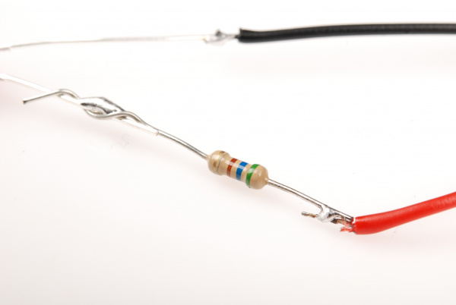
Свързване на Светодиод

Slide 21
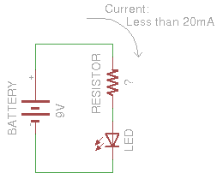
Свързване на Светодиод

Slide 22
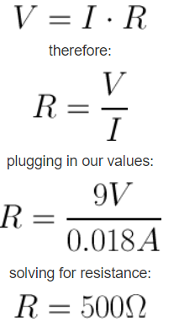
Свързване на Светодиод

Slide 23
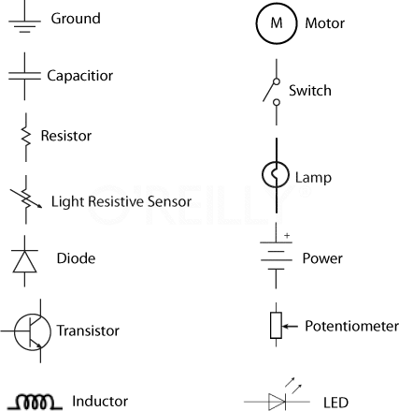
Общи електрически символи:

Slide 24
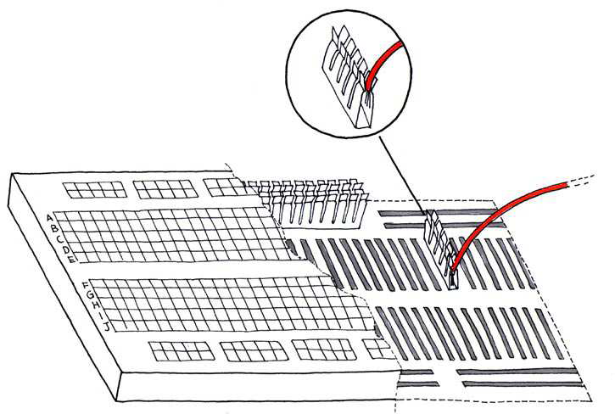
ПЛАТКАТА БРЕДБОРД

Slide 25
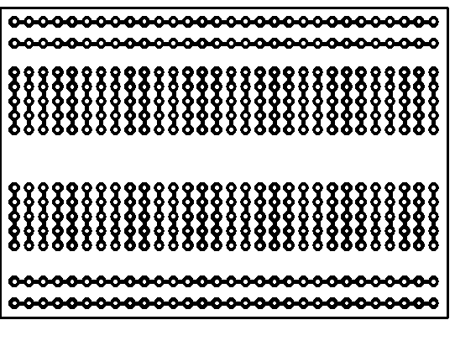
ПЛАТКАТА БРЕДБОРД

Slide 26
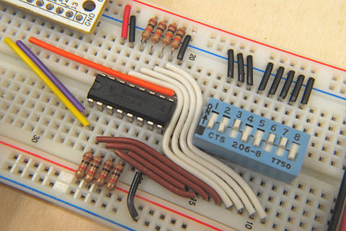
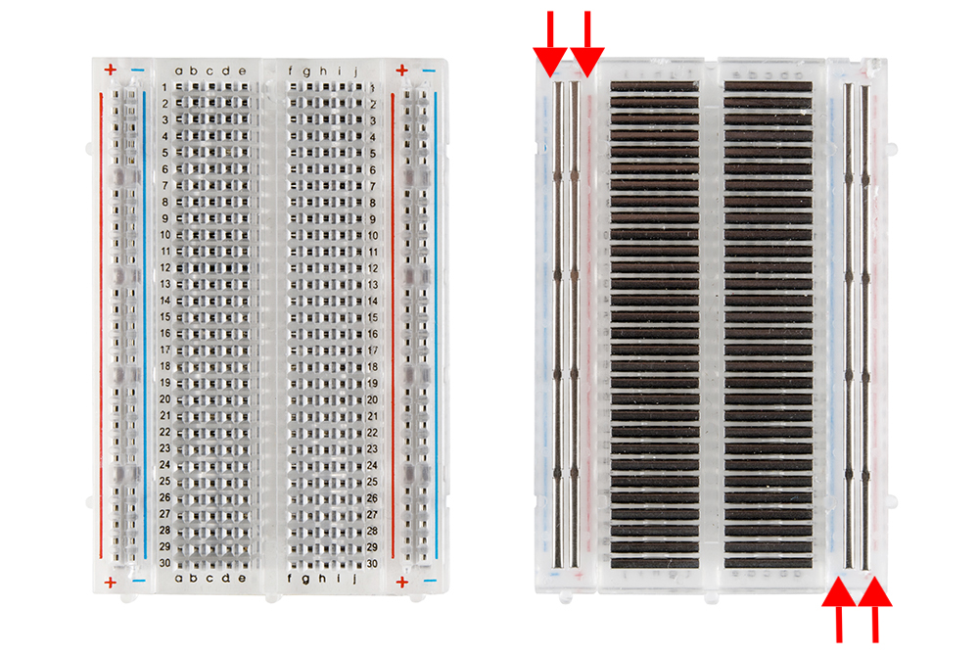
ПЛАТКАТА БРЕДБОРД

Slide 27
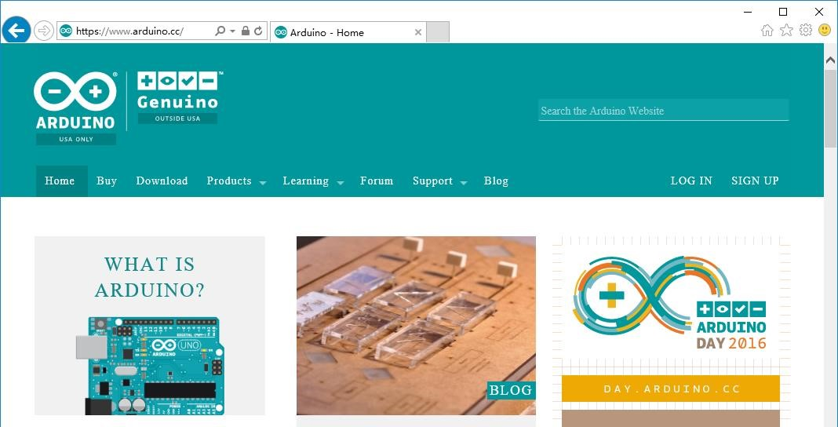
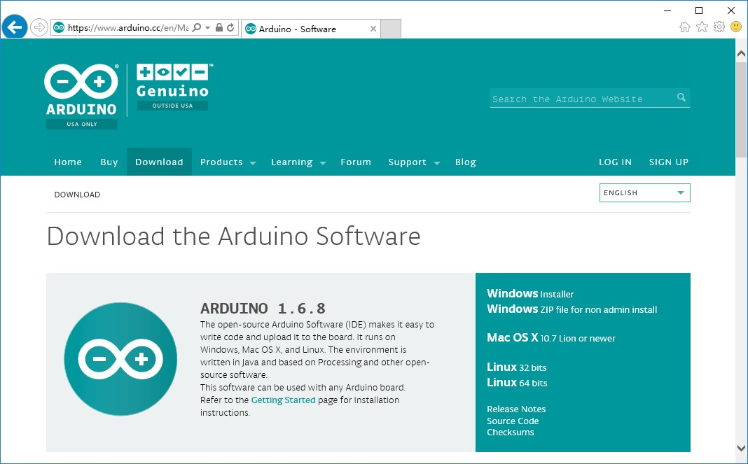
DEMO BLINK
Download Arduino CC
https://www.arduino.cc/en/Main/Software
Test the demo.

Slide 28
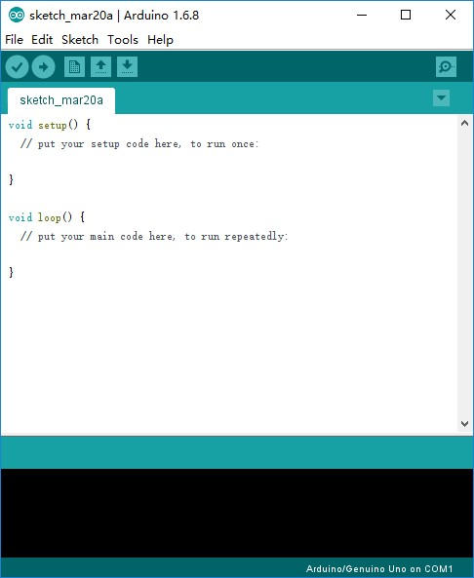
M
enus
T
oolbar
T
ext
editor
Message
area
C
onsole
C
onfigured
board
and
serial
port

Slide 29
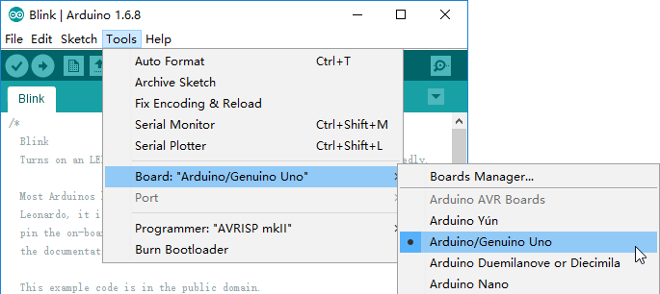
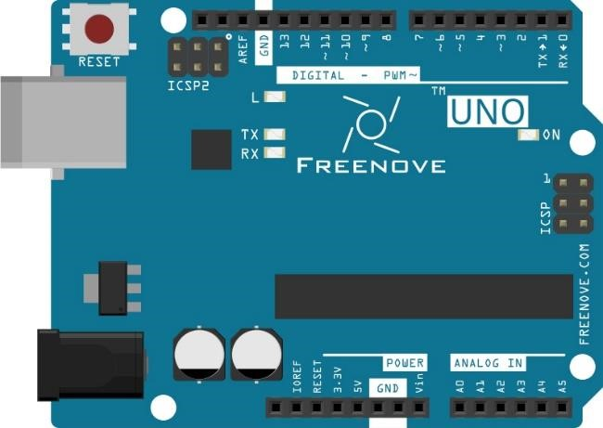
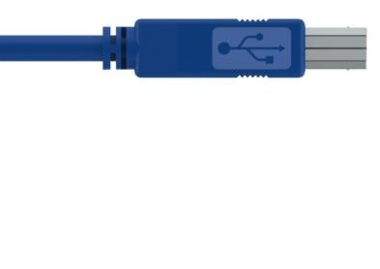
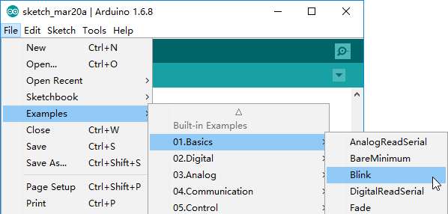
Конфигуриране и отваряне на скеч
Select
board
"
Arduino/Genuino
Uno
"
.
Connect
Freenove
UNO
to
computer
with
USB
cable.

Slide 31
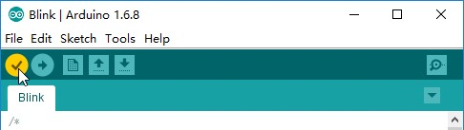
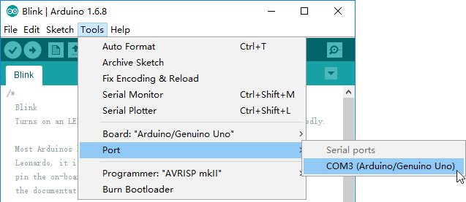
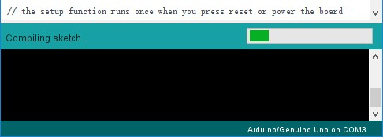
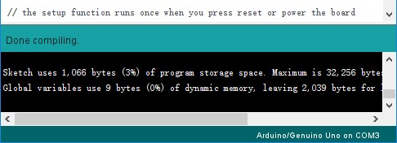
Избор на сериен порт и качване на код

Slide 32
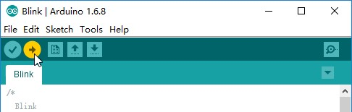
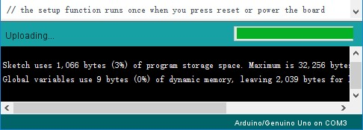
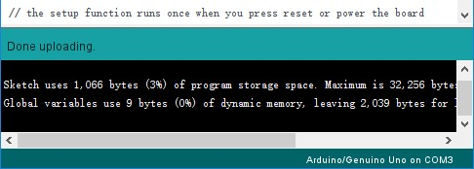

Slide 33
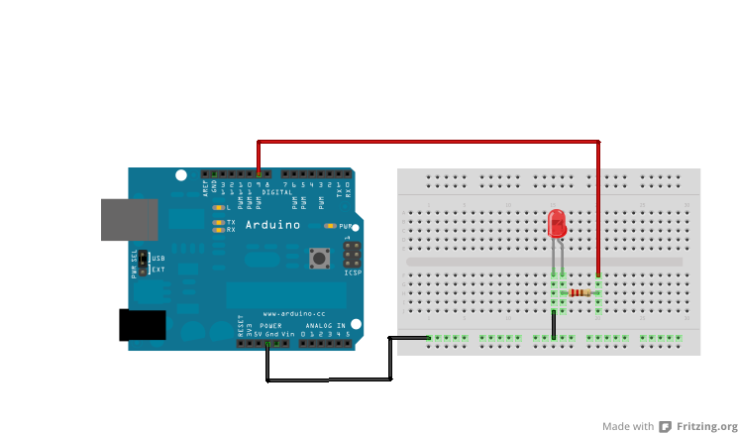
digitalWrite(pinNomer, systoyanie);
Systoyanie = HIGH или LOW

Slide 34
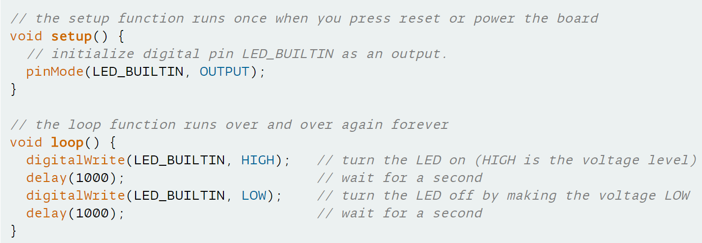
https://www.arduino.cc/en/Tutorial/Blink

Slide 37

Поздравления ! ! ! вече сте крачка напред ;)

Slide 38
Домашна работа
Направете светофар с 3 ЛЕД диода- зелен, жълт, червен. Свържете по аналогичен начин към цифровите изходи и напишете кода.

Slide 39
Хардуер За Програмисти
https://softuni.bg/trainings/resources/officedocument/7540/presentation-hardware-for-programmers

Slide 40
ПРавила за безопасност ! ! !

